Slide 1
我明天上午在学校学习
Sáng mai tôi học ở trường
HSK1 · Buổi 9

Slide 2
目标
今天学什么？
• Nói được có ai/cái gì ở đâu bằng 有/是 (存现句).
• Sắp đúng thứ tự khi câu có cả thời gian và nơi chốn.
• Đếm thứ tự bằng 第 (第一, 第二本...).
• Kể được lịch cuối tuần: ở đâu, làm gì, với ai.

Slide 3
第一部分 · 课本生词

Slide 4

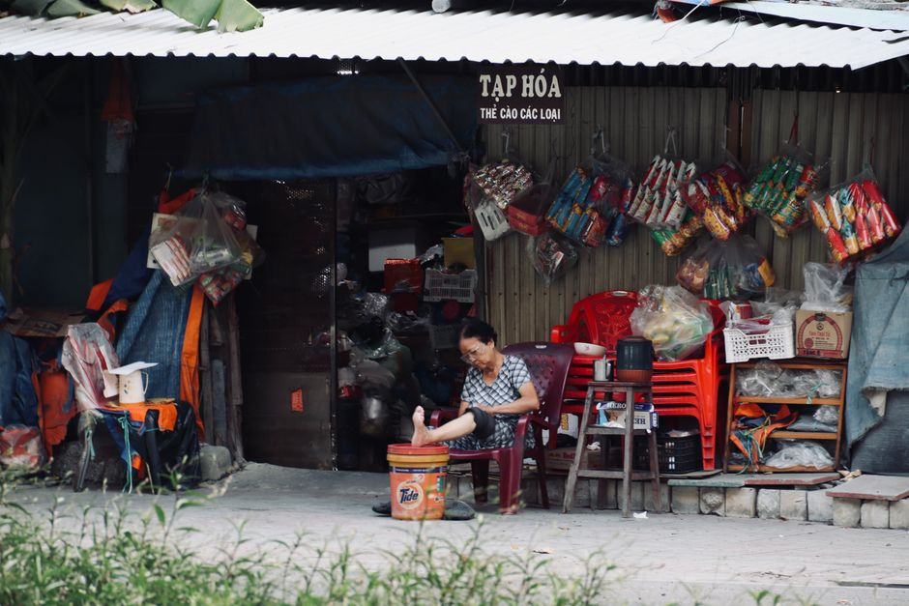
生词 1-3/23
前边 · 边 · 家
学校前边有一家电影院。
Xuéxiào qiánbian yǒu yì jiā diànyǐngyuàn.
Phía trước trường học có một rạp chiếu phim.
前边
qiánbian
phía trước
边
bian/biān
hậu tố chỉ phía/bên; khi là danh từ riêng đọc biān
家
jiā
lượng từ (cho rạp/cửa hàng/doanh nghiệp — khác 家=nhà đã học Buổi 4)

Slide 5

生词 4-5/23
那个 · 外边
那个电影院外边有很多人。
Nàge diànyǐngyuàn wàibian yǒu hěn duō rén.
Bên ngoài rạp chiếu phim đó có rất nhiều người.
那个
nàge
cái đó, cái kia (khẩu ngữ: nèige)
外边
wàibian
bên ngoài

Slide 6
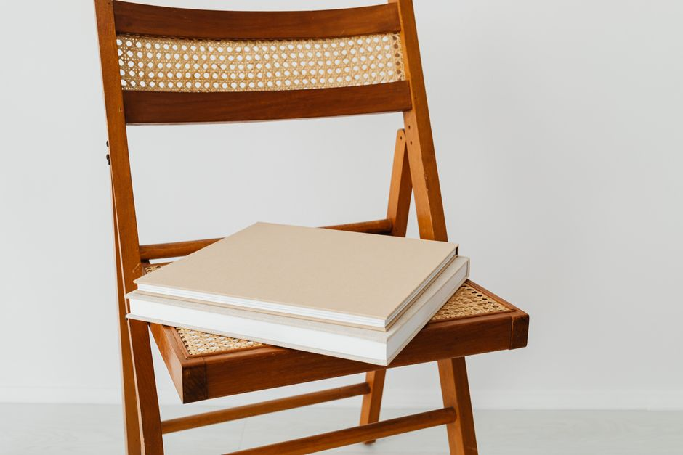
生词 6-7/23
椅子 · 上
椅子上有一本中文书。
Yǐzi shang yǒu yì běn Zhōngwén shū.
Trên ghế có một quyển sách tiếng Trung.
椅子
yǐzi
cái ghế
上
shang/shàng
trên (đứng sau danh từ, đọc nhẹ shang); chỉ vị trí cao/thứ tự trước thì đọc shàng

Slide 7

生词 8-10/23
本 · 书 · 那
那本书是我的。
Nà běn shū shì wǒ de.
Quyển sách đó là của tôi.
本
běn
lượng từ cho sách/vở
书
shū
sách
那
nà
đó, kia (đại từ; đứng một mình hoặc + lượng từ + danh từ như 那本书 — khác 那个 luôn dùng lượng từ 个)

Slide 8
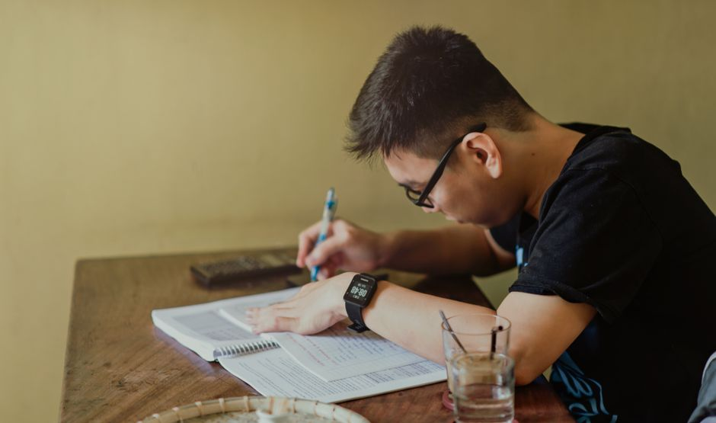
生词 11-12/23
第 · 学习
我学习中文，这是第一课。
Wǒ xuéxí Zhōngwén, zhè shì dì-yī kè.
Tôi học tiếng Trung, đây là bài thứ nhất.
第
dì
tiền tố chỉ số thứ tự (第一, 第二...)
学习
xuéxí
học tập

Slide 9

生词 13-15/23
做 · 白天 · 读书
我白天在家里读书。
Wǒ báitiān zài jiā li dúshū.
Ban ngày tôi đọc sách ở nhà.
做
zuò
làm
白天
báitiān
ban ngày
读书
dúshū
đọc sách, đi học

Slide 10
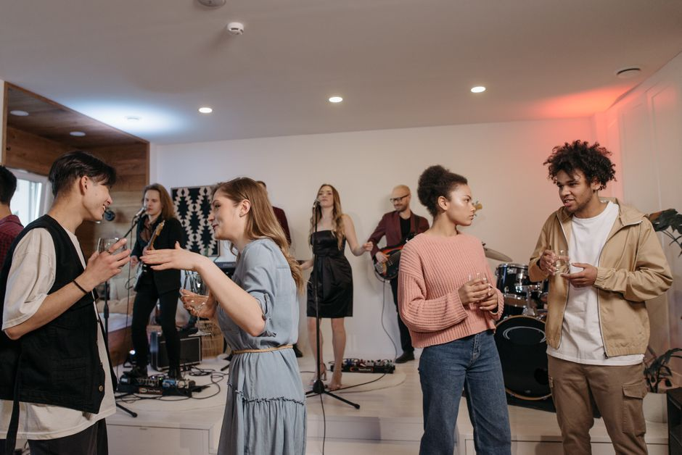
生词 16-20/23
和 · 朋友 · 唱 · 歌 · 好听
我和朋友唱歌，很好听。
Wǒ hé péngyou chàng gē, hěn hǎotīng.
Tôi hát cùng bạn, hát rất hay.
和
hé
và, với
朋友
péngyou
bạn bè
唱
chàng
hát
歌
gē
bài hát
好听
hǎotīng
hay, dễ nghe

Slide 11
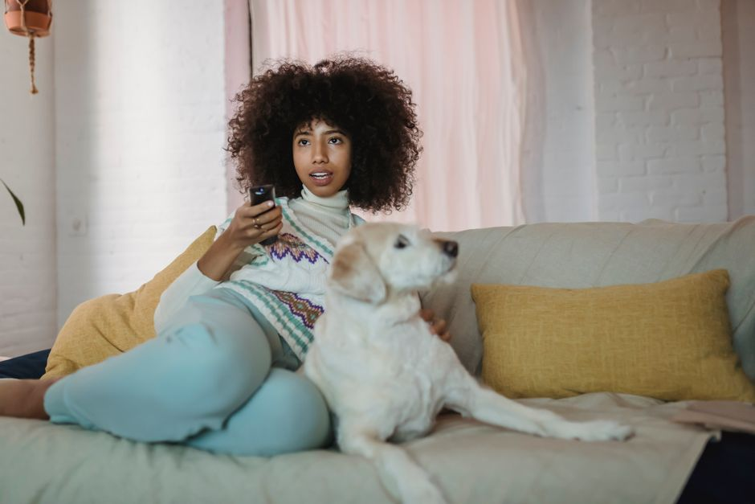
生词 21-23/23
电视 · 狗 · 玩
我在家看电视，和小狗玩。
Wǒ zài jiā kàn diànshì, hé xiǎo gǒu wán.
Tôi ở nhà xem ti vi, chơi với chó con.
电视
diànshì
ti vi
狗
gǒu
con chó
玩
wán
chơi (khẩu ngữ hay nói 玩儿)

Slide 12
课文 1
学校前边有一家电影院
李
李文: 学校前边有一家电影院。
Xuéxiào qiánbian yǒu yì jiā diànyǐngyuàn.
白
白家月: 对。我们晚上去那个电影院看电影吧。
Duì. Wǒmen wǎnshang qù nàge diànyǐngyuàn kàn diànyǐng ba.
李
李文: 好！我们七点在电影院外边见，好吗？
Hǎo! Wǒmen qī diǎn zài diànyǐngyuàn wàibian jiàn, hǎo ma?
白
白家月: 好的，晚上七点见！
Hǎo de, wǎnshang qī diǎn jiàn!

Slide 13
课文 2
椅子上有一本中文书
白
白家月: 椅子上有一本中文书，那是谁的书？
Yǐzi shang yǒu yì běn Zhōngwén shū, nà shì shéi de shū?
陈
陈天中: 是我的书，谢谢。这是我的第二本中文书。
Shì wǒ de shū, xièxie. Zhè shì wǒ de dì-èr běn Zhōngwén shū.
白
白家月: 不客气。你明天上午在哪儿？
Bú kèqi. Nǐ míngtiān shàngwǔ zài nǎr?
陈
陈天中: 我明天上午在学校学习。
Wǒ míngtiān shàngwǔ zài xuéxiào xuéxí.

Slide 14
课文 3
你星期六做什么？
王
王一雪: 明天星期六，你做什么？
Míngtiān Xīngqīliù, nǐ zuò shénme?
杨
杨同乐: 我白天在家里读书，晚上和朋友们去外边唱歌。
Wǒ báitiān zài jiā li dúshū, wǎnshang hé péngyoumen qù wàibian chàng gē.
王
王一雪: 你唱歌很好听。
Nǐ chàng gē hěn hǎotīng.
杨
杨同乐: 谢谢！您星期六做什么？
Xièxie! Nín Xīngqīliù zuò shénme?
王
王一雪: 我在家里做饭、看电视，和孩子们、小狗玩。
Wǒ zài jiā li zuò fàn, kàn diànshì, hé háizimen, xiǎo gǒu wán.
杨
杨同乐: 我也有一只小狗。
Wǒ yě yǒu yì zhī xiǎo gǒu.

Slide 15
语法 1/3
存现句(1)：有 / 是 biểu thị tồn tại
[Nơi chốn] + 有/是 + người/vật = ở [nơi chốn] có [ai/cái gì]. Phủ định 没有: KHÔNG dùng số từ+lượng từ trước tân ngữ.
学校前边有一家电影院。
Xuéxiào qiánbian yǒu yì jiā diànyǐngyuàn.
Phía trước trường có 1 rạp chiếu phim.
电影院前边是一家超市。
Diànyǐngyuàn qiánbian shì yì jiā chāoshì.
Phía trước rạp chiếu phim là 1 siêu thị.
桌子上没有小猫。
Zhuōzi shang méiyǒu xiǎo māo.
Trên bàn không có con mèo nào.

Slide 16
语法 2/3
Thời gian đứng TRƯỚC nơi chốn
Khi câu có cả từ chỉ thời gian và từ chỉ nơi chốn cùng làm trạng ngữ: thời gian luôn đứng TRƯỚC nơi chốn (ngược với thói quen tiếng Việt hay nói nơi chốn trước).
我们七点在电影院外边见。
Wǒmen qī diǎn zài diànyǐngyuàn wàibian jiàn.
7 giờ chúng ta gặp nhau bên ngoài rạp.
安妮下午在家里学中文。
Ānnī xiàwǔ zài jiā li xué Zhōngwén.
Chiều Annie học tiếng Trung ở nhà.

Slide 17
语法 3/3
第 + số từ — biểu thị thứ tự
Cấu trúc | Ví dụ | Nghĩa
第 + số từ | 第一，第二，第三 | thứ nhất, thứ hai, thứ ba
第 + số từ + 量词 | 第一个，第二个，第一本 | cái thứ nhất, cái thứ hai, quyển thứ nhất
第 + số từ + 量词 + 名词 | 第一个学生，第一本书 | học sinh thứ nhất, quyển sách thứ nhất
📖 第 luôn đứng NGAY TRƯỚC số từ, không thêm gì ở giữa — khác 两/二 thường phải đi kèm lượng từ ngay.

Slide 18
应用
我的周末
① 我家前边是一家小商店，商店外边有几只小狗，很可爱。
Wǒ jiā qiánbian shì yì jiā xiǎo shāngdiàn, shāngdiàn wàibian yǒu jǐ zhī xiǎo gǒu, hěn kě'ài.
Phía trước nhà tôi là một cửa hàng nhỏ, ngoài cửa hàng có mấy con chó con, rất dễ thương.
② 星期六白天我在家里读书，椅子上有我的第一本中文书。
Xīngqīliù báitiān wǒ zài jiā li dúshū, yǐzi shang yǒu wǒ de dì-yī běn Zhōngwén shū.
Ban ngày thứ Bảy tôi đọc sách ở nhà, trên ghế có quyển sách tiếng Trung đầu tiên của tôi.
③ 晚上我和朋友们去电影院看电影，七点在电影院外边见，然后我们一起唱歌，唱得很好听。
Wǎnshang wǒ hé péngyoumen qù diànyǐngyuàn kàn diànyǐng, qī diǎn zài diànyǐngyuàn wàibian jiàn, ránhòu wǒmen yìqǐ chàng gē, chàng de hěn hǎotīng.
Buổi tối tôi và các bạn đi xem phim, 7 giờ gặp nhau bên ngoài rạp, sau đó cùng nhau hát, hát rất hay.

Slide 19
练习 1/3
Điền 有 / 是 / 没有
Từ cần dùng: 有 (yǒu) · 是 (shì) · 没有 (méiyǒu)
1. 学校前边[___]一家电影院。
2. 桌子上[___]小猫，只有一本书。
3. 电影院前边[___]一家超市。

Slide 20
练习 2/3
Sắp xếp thành câu đúng (chú ý thứ tự thời gian-nơi chốn)
1. 在家里 / 下午 / 安妮 / 学中文
2. 见 / 电影院外边 / 七点 / 我们 / 在
3. 读书 / 白天 / 在家里 / 我

Slide 21
练习 3/3
Dịch sang tiếng Trung
1. Trên ghế có một quyển sách.
2. Đây là quyển sách thứ hai của tôi.
3. Tối nay tôi và bạn bè ra ngoài hát.

Slide 22
第二部分 · 生词拓展

Slide 23
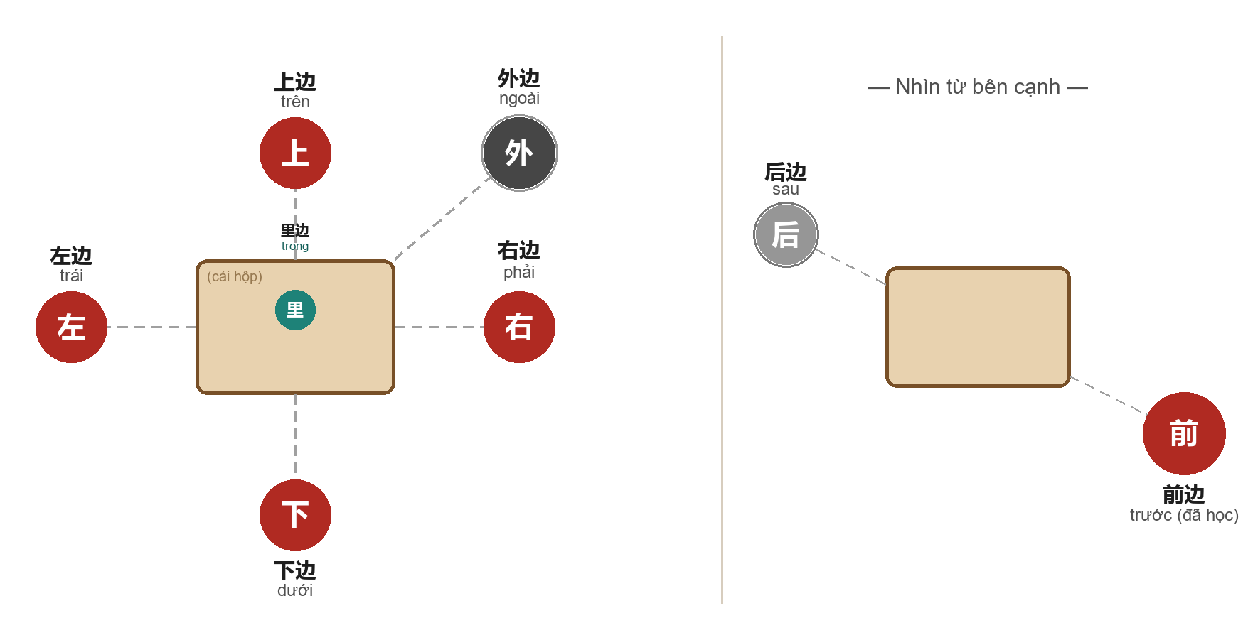
生词拓展 · 方位词
上下左右前后里外 + 边

Slide 24
生词拓展 · 方位词
边 · 面 · 方 — Chọn hậu tố nào?
边 — khẩu ngữ, LUÔN dùng được → ưu tiên chọn khi nói
书在桌子上边。
Shū zài zhuōzi shàngbian.
Sách ở trên bàn.
教室里边很安静。
Jiàoshì lǐbian hěn ānjìng.
Trong lớp học rất yên tĩnh.
面 — nghĩa GIỐNG HỆT 边, dùng thay được cho nhau
上面 = 上边
shàngmian = shàngbian
Hai từ này nghĩa hoàn toàn như nhau.
你的书在桌子上面。
Nǐ de shū zài zhuōzi shàngmian.
Sách của bạn ở trên bàn.
方 — trang trọng, hay gặp trong văn viết/thông báo → CHỈ CẦN NHẬN BIẾT
前方到站。
Qiánfāng dào zhàn.
Phía trước sắp đến trạm. (thông báo trên xe/tàu)
上方
shàngfāng
phía trên (thường gặp trong văn viết, ít dùng khi nói)

Slide 25
练习 · 方位词
Điền đúng phương vị từ
Từ cần dùng: 上边 (shàngbian) · 里边 (lǐbian) · 下边 (xiàbian)
1. 铅笔在书包[___]。
2. 碗、筷子和勺子在桌子[___]。
3. 猫在椅子[___]。

Slide 26
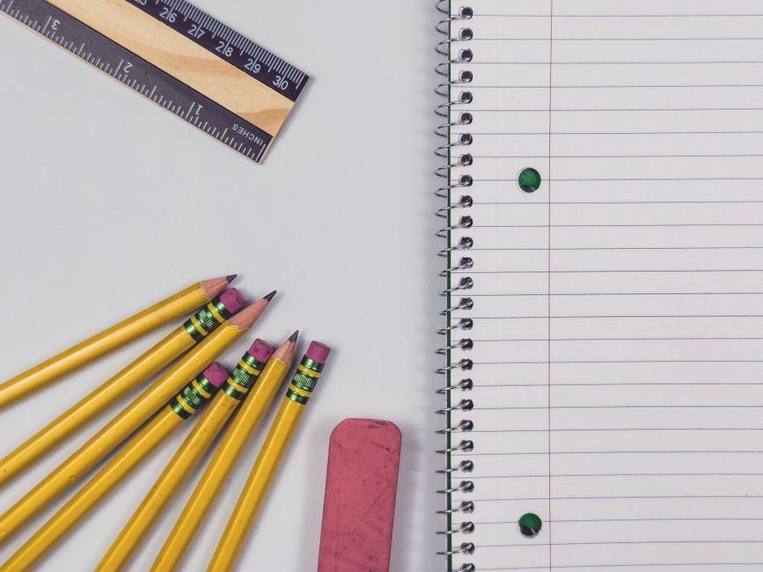
生词拓展 · 学习用品
铅笔 · 尺子 · 橡皮
铅笔、尺子和橡皮在书包里边。
Qiānbǐ, chǐzi hé xiàngpí zài shūbāo lǐbian.
Bút chì, thước và tẩy ở trong cặp sách.
铅笔
qiānbǐ
bút chì
尺子
chǐzi
cái thước
橡皮
xiàngpí
cục tẩy

Slide 27
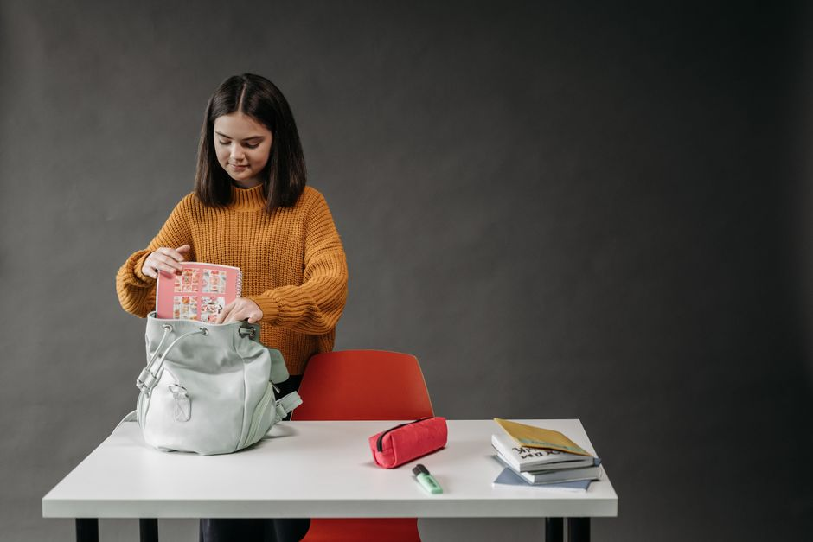
生词拓展 · 学习用品
书包 · 笔记本
笔记本在书包上边。
Bǐjìběn zài shūbāo shàngbian.
Quyển vở ở trên cặp sách.
书包
shūbāo
cặp sách
笔记本
bǐjìběn
quyển vở

Slide 28
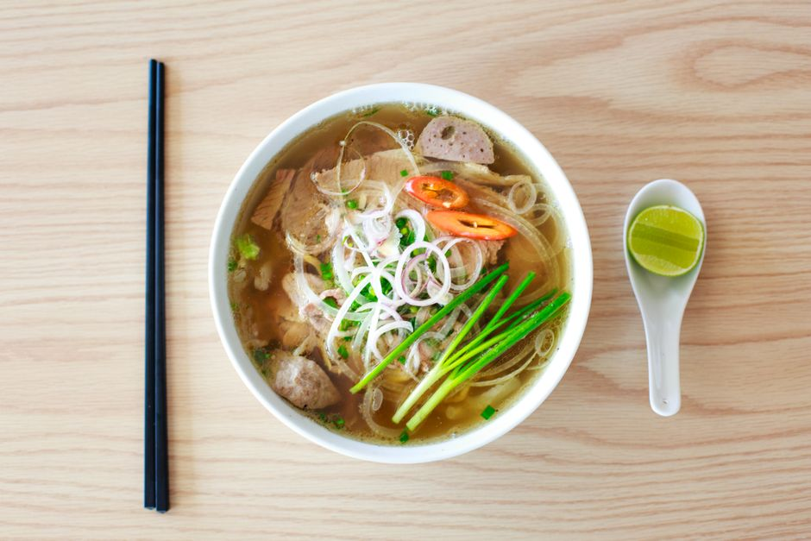
生词拓展 · 厨房用品
碗 · 筷子 · 勺子
碗、筷子和勺子在桌子上边。
Wǎn, kuàizi hé sháozi zài zhuōzi shàngbian.
Bát, đũa và thìa ở trên bàn.
碗
wǎn
cái bát
筷子
kuàizi
đôi đũa
勺子
sháozi
cái thìa

Slide 29
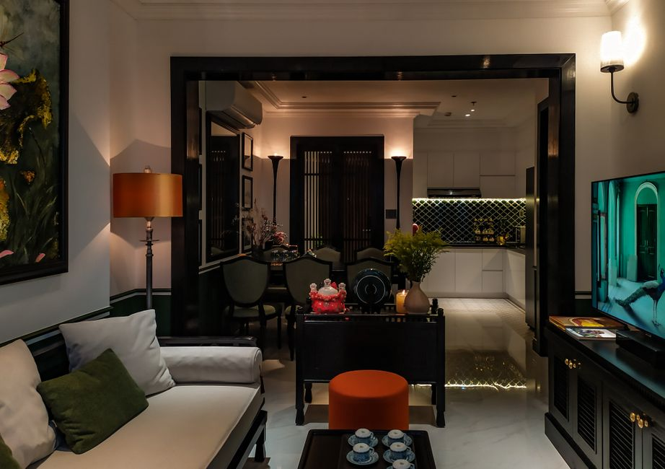
生词拓展 · 房间
客厅
我们在客厅看电视。
Wǒmen zài kètīng kàn diànshì.
Chúng tôi xem ti vi ở phòng khách.
客厅
kètīng
phòng khách

Slide 30
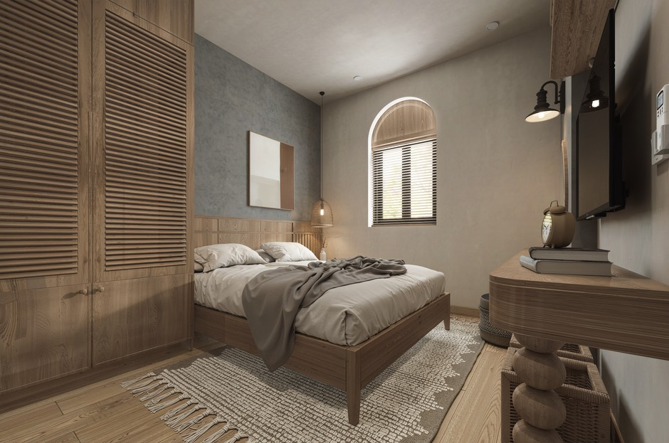
生词拓展 · 房间
卧室
我的书在卧室里。
Wǒ de shū zài wòshì li.
Sách của tôi ở trong phòng ngủ.
卧室
wòshì
phòng ngủ

Slide 31
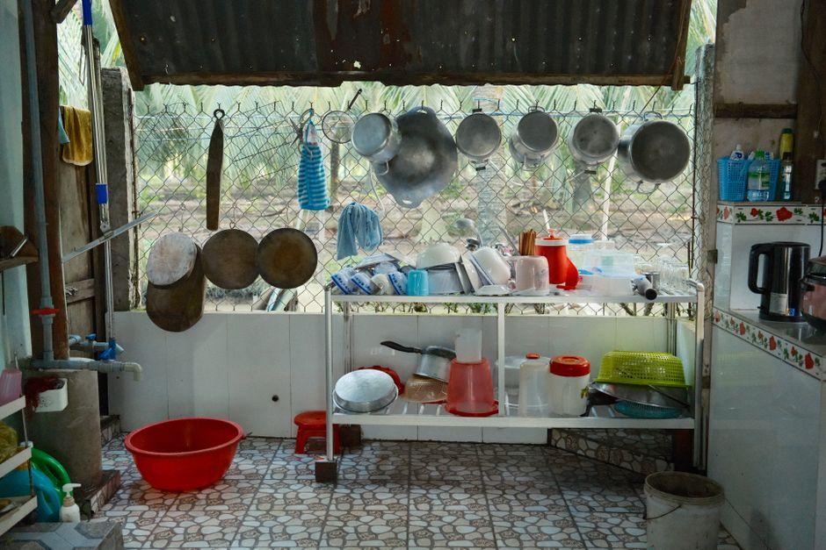
生词拓展 · 房间
厨房
妈妈在厨房做饭。
Māma zài chúfáng zuò fàn.
Mẹ nấu cơm ở nhà bếp.
厨房
chúfáng
nhà bếp

Slide 32
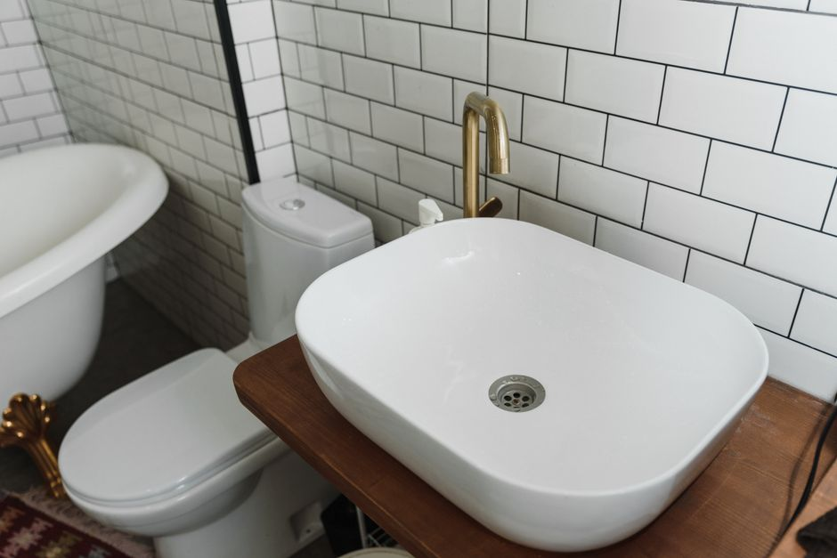
生词拓展 · 房间
浴室
浴室在卧室旁边。
Yùshì zài wòshì pángbiān.
Phòng tắm ở cạnh phòng ngủ.
浴室
yùshì
phòng tắm

Slide 33
游戏
配对游戏 · 房间
1
2
A 客厅 kètīng
B 卧室 wòshì
C 厨房 chúfáng
D 浴室 yùshì
3
4

Slide 34
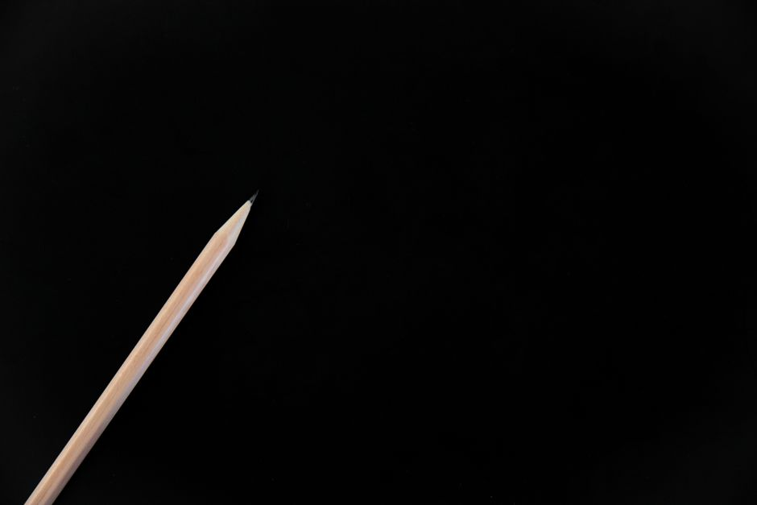
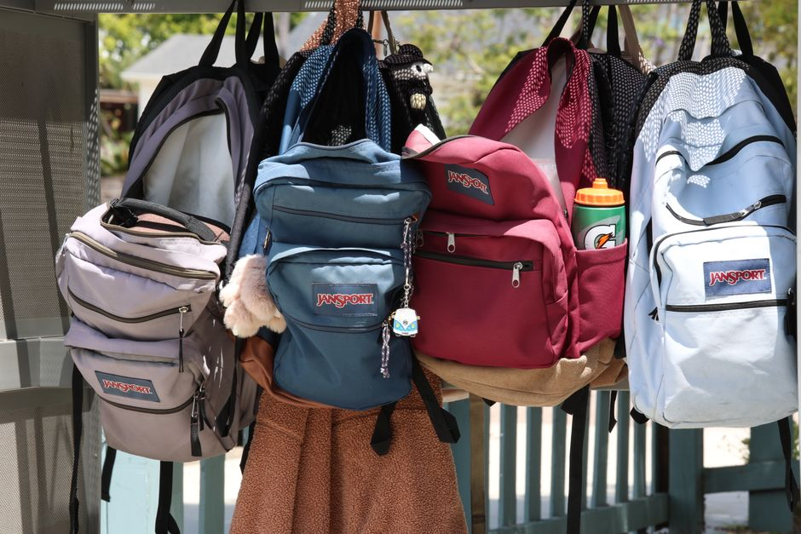
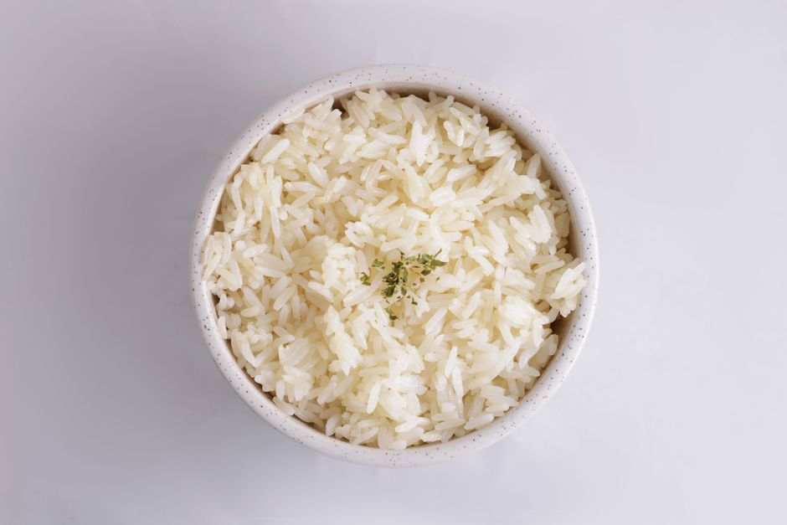
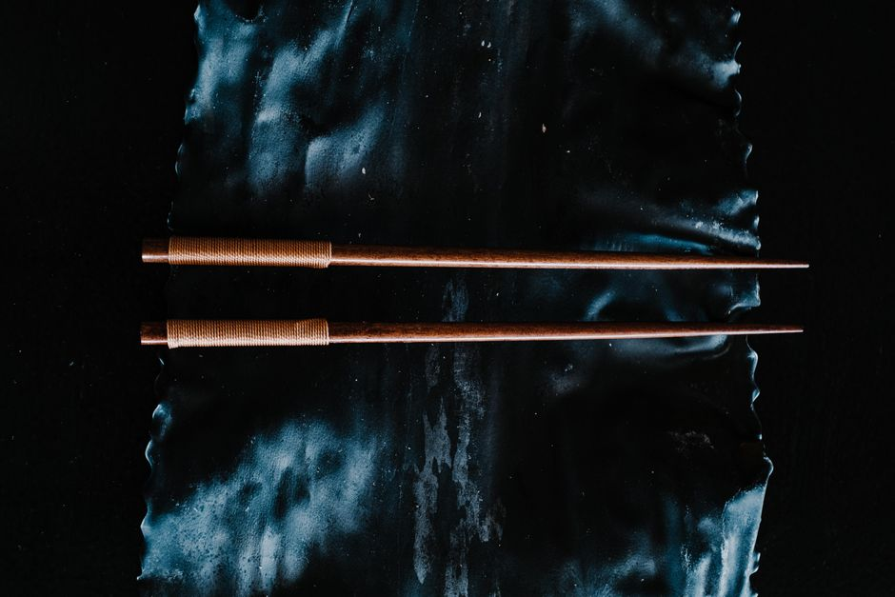
游戏
配对游戏 · 东西
1
2
A 铅笔 qiānbǐ
B 书包 shūbāo
C 碗 wǎn
D 筷子 kuàizi
3
4

